Slide 1

BX取り組み｜Quick-Win施策の推進
PoC検証 最終報告資料 ｜Quick-Win構築
2026年○月○日

Slide 2

本日のアジェンダ
エグゼクティブサマリー ‐ 2分
3か月の変遷 ‐ 8分
  共創の記録（動画）
ITEC様への引継ぎ状況 ‐ 6分
FIX後の改修台帳と残要望 ‐ 8分
Phase2に向けた確認事項 ‐ 6分

Slide 3
3か月・8つの版を経て2アプリは10月の公開版に到達し、引継ぎの準備が整いました。本日は引継ぎ受領とPhase2の進め方のご確認をお願いします
エグゼクティブサマリー
01
3か月の変遷
週次の改善サイクルで、7月の雛形から8つの版を経て10月の公開版へ
隔週のスプリントレビュー・週次定例・日次のタッチポイントでいただいたご意見を毎週の版に反映し、9/11にFIX。以降もご依頼を毎週反映し、AI経営ナビ・総会QAの双方を実務の流れに合わせました。
02
引継ぎ状況
引継ぎに必要な4点（アプリ・改修台帳・ドキュメント・運用データ）は揃っています
最新アプリ（9/27時点）、FIX後の改修台帳、仕様書・アーキテクチャ・マニュアル2種、権限台帳などの運用データをITEC様にお渡しできる状態です（マニュアル2種は9/27の改修まで反映済み。仕様書は移行前に最新化します）。10月以降もデロイトが伴走します。
03
FIX後の改修と残要望
FIX後の改修15項目（9/27のご依頼分を含む）はすべて検証環境に反映済み。残るのは「仕上げ」の2点
9/27にはLLMを国内で処理されるClaude Opus 5.5へ切り替えました。残要望は、経営ナビの出力レポートの内容調整と、総会QAの見た目の調整です。いずれも機能追加ではなく、実データの配置と読み合わせを経て仕上げ、初版公開後の改修として反映します。
04
本日のお願い
① 引継ぎ物4点のご了承 ② Phase2の進め方の確認
検証環境の利用期限、ITEC様主軸での技術的な連携方法、改修に使う環境と本番への反映の流れ・タイミングを確認させてください。
Notes:
冒頭2分。3か月の成果→引継ぎ状況→残要望→本日のお願い、の順に要点だけ。詳細は各章で。

Slide 4
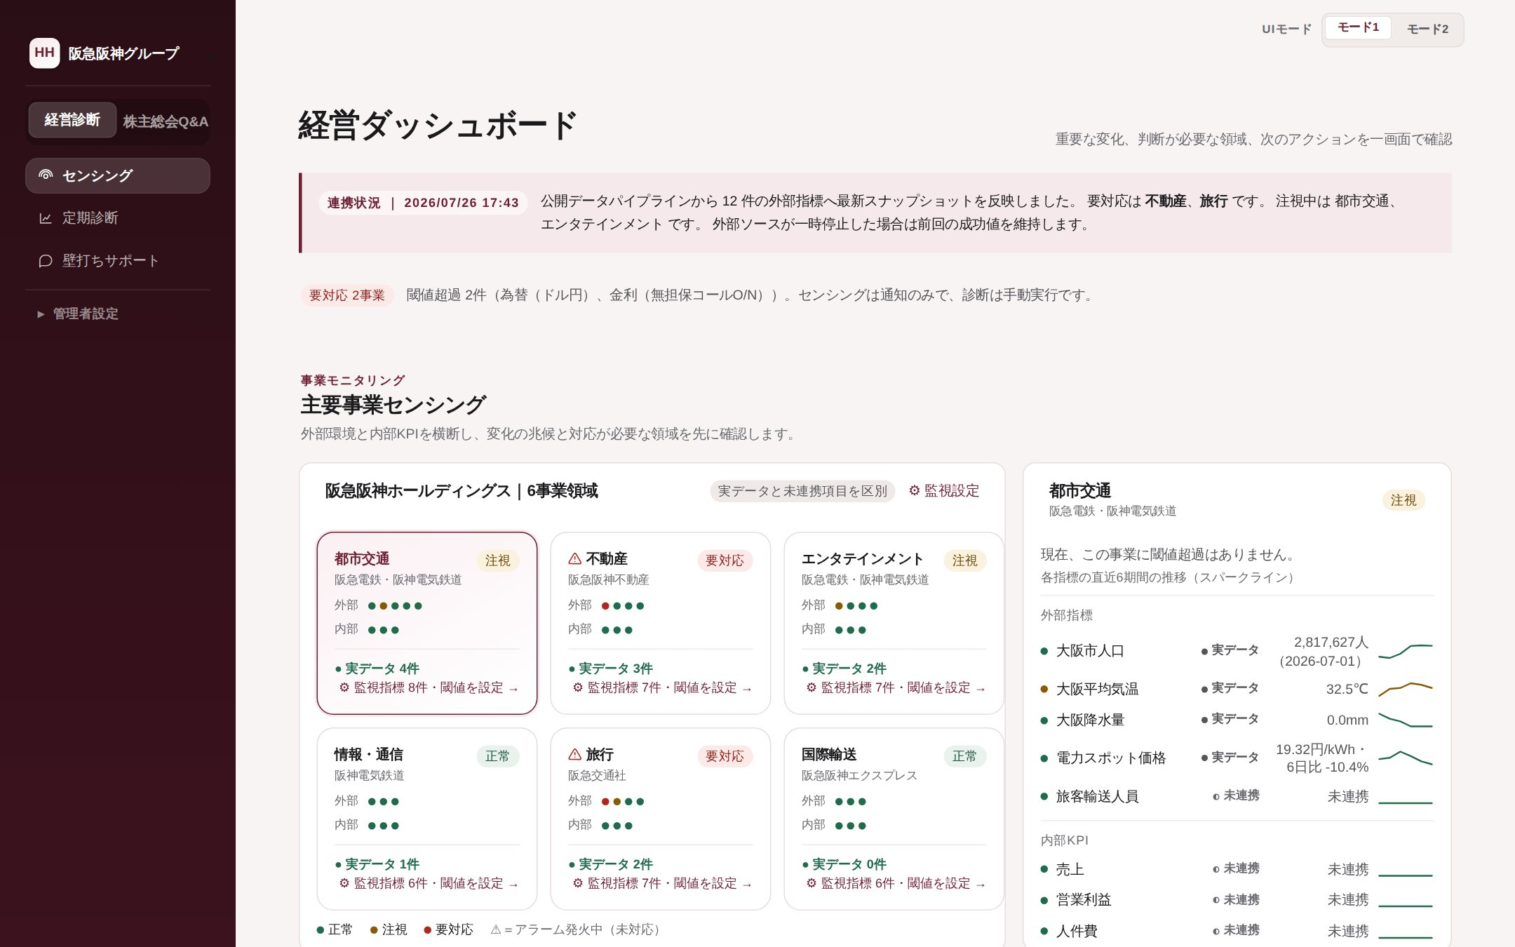
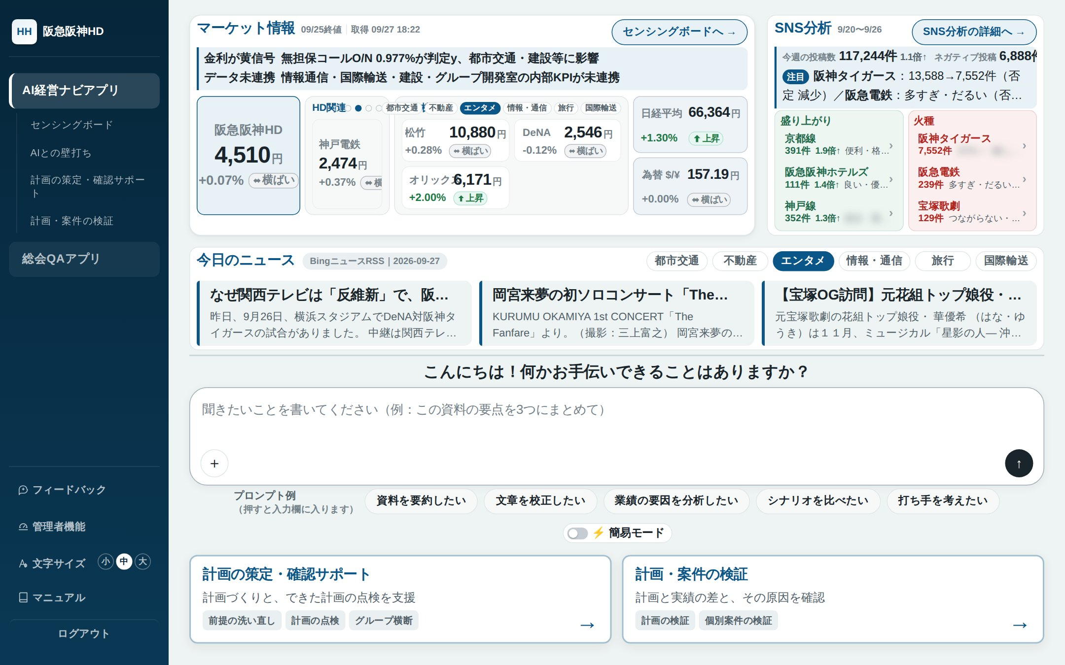
7月の雛形から8つの版を重ね、経営層と総会実務の双方に合わせた10月の公開版に到達しました
3か月の変遷（2026年6月〜9月）
経営ナビ
総会QA
Step.0 準備
Step.1 MVP構築
Step.2 改善・全機能実装
Step.3 移管（FIX後の改修）
6月
7/24
8/04
8/18
8/24
9/03
9/11 FIX
9/18
9/25–27
仮説整理・
画面モック
雛形：Bedrock
接続・センシング
経営診断・総会Q&A
の2本柱に再編
目的別ホーム・
総会の6工程
市況バーと
今日のニュース
画面刷新・SNS分析・
管理者機能
5つの点検・
承認フロー
権限表どおりの
閲覧範囲・深掘り
計画・案件の検証・
前年差分・Opus 5.5
出発点と公開版
数字で見る3か月
出発点｜7/24の雛形
公開版｜9/27時点（FIX後の改修を反映）
対話の回数
12 回
6 回
○○ 時間
週次定例
（9/24の第12回まで）
スプリントレビュー
（隔週・各2時間）
打鍵
（スプリントレビュー・打鍵会）
改修の積み重ね
8 版
約80 本
15 項目
経営ダッシュボードと相談3モード。
12種の公開データを自動で収集
経営ナビと総会QAの2アプリ。
LLMはClaude Opus 5.5（国内処理）。
外部指標約8,500点・指定サイト約220
週ごとに更新した
アプリの断面（7/24〜9/27）
修正案・修正記録
（改修のたびに残した設計メモ）
FIX後の改修
（ご依頼13・自主改善2、すべて反映）
Notes:
変遷は路線図で。8/04で経営診断と総会Q&Aの2本柱に分かれ、9/11にFIX、その後も毎週改修（9/27にOpus 5.5へ切替）。数字：スプリントレビュー回数・打鍵時間は要確認（○○は要記入）。この後、共創の記録（動画・約4分）へ。

Slide 5
共創の記録（動画・約4分）をご覧いただきます

Slide 6
引継ぎに必要な4点は揃っています。10月以降もデロイトが伴走しますので、本日は4点を引継ぎ物としてご了承いただきたく、お願いします
ITEC様への引継ぎ状況
01
02
03
04
最新アプリ
FIX後の改修台帳
ドキュメント4点
運用データ・設定
9/27時点（FIX後の改修を反映）
15項目（本資料p.7）
仕様・構成・マニュアル2種
権限・台帳・索引・環境変数
格納場所
格納場所
格納場所
格納場所
検証環境（EC2）【パス要記入】
本資料／docs/ 修正案・修正記録
アプリのフォルダ（doc/・docs/）
runtime_data/（.envは別途安全に受け渡し）
含まれるもの
含まれるもの
含まれるもの
含まれるもの
アプリ本体・収集処理・総会QA取込
テストスイート58本
起動・配置手順（README）
ご依頼13項目・自主改善2項目
機能・改修内容・受付日・状況
各改修の修正案・修正記録
アプリ仕様書（引き継ぎ資料）
アーキテクチャ
利用者マニュアル・開発者マニュアル
権限台帳・総会QA台帳
検索索引と埋め込みモデル（約520MB）
環境変数の一覧（9/27にLLM接続先を更新）
状態
検証環境で稼働中。ソース一式をzipでお渡しします
状態
すべて検証環境に反映済み（初版への取り込みはp.9で確認）。今後の改修も同じ台帳で管理します
状態
マニュアル2種は9/27の改修まで反映済み。仕様書・アーキテクチャは9/25以降の改修を反映した版を移行前にお渡しします
状態
移行手順はREADME・開発者マニュアルに記載。移行作業には立ち会い可能です
10月以降の伴走 セキュア公開の立ち上げはITEC様が主軸。デロイトは技術QA・改修・ドキュメント更新で支援します ／ 本日のお願い 上記4点を引継ぎ物としてご了承いただくこと（受領の日程・方法はITEC様とご相談）
Notes:
4点の中身と格納場所を説明し、ITEC様に引継ぎ物としてのOKをいただく。格納パスは要記入。仕様書（引き継ぎ資料）は9/24時点なので、9/25以降分の反映を約束する。.envはLLM接続先が9/27に変わった点を伝える。10月以降の伴走を明言。

Slide 7
9/11のFIX以降、9/27のご依頼分を含む15項目の改修（うちご依頼13）を、すべて検証環境に反映しました
FIX後（9/11以降）の改修台帳
No | アプリ | 機能 | 改修内容 | 区分 | 受付 | 検証環境
1 | AI経営ナビ | センシングボード（外部指標・巡回・監視設定・SNS分析） | 取得可能な外部指標を接続し蓄積型に（約8,500点）、競合・グループ会社・官公庁を毎日巡回、監視設定を作り直し。9/27：SNS分析に事業カテゴリの追加と除外語、比較基準の日付を表示 | ご依頼 | 9/17 9/27 | 反映済み
2 |  | 計画の前提を洗い直す | HD・BUの入力の型と8項目の出力に。9/27の追加依頼②で、用語・資料一覧・8項目の書き方（動く金額・出典）・公表資料の自動取得・印刷/PDFを作り直し | ご依頼 | 9/17 9/27 | 反映済み 実データ待ち
3 |  | 戦略・計画を点検する | 提出前のセルフチェックに位置づけ直し。ドラフト添付だけで前年度計画・編成方針を自動提示し、6項目で出力 | ご依頼 | 9/21 | 反映済み 実データ待ち
4 |  | グループ横断で計画を束ねる | コア事業8つの箱に原案を投入し、事業間の食い違い・重なる取り組み・HDが引き取るテーマを抽出 | ご依頼 | 9/22 | 反映済み
5 |  | 計画・案件の検証（旧：計画と実態の乖離検証） | 「計画」と「個別案件」の2つに分割し、付議資料から案件の台帳をAIが作成。9/27に改名し、ホームの札・遷移先を整理 | ご依頼 | 9/24 9/27 | 反映済み
6 |  | 深掘り・保存した結果（計画支援共通） | 画面右下に常に追従する深掘りボタン。深掘りの問答を保存した結果に紐づけて保持。9/27：保存一覧を機能で絞り込み | ご依頼 | 9/16 9/27 | 反映済み
7 |  | AI壁打ち | 指定サイト約220を読み出典つきで回答、PDF・Word・Excel・PowerPointを作成。9/27：簡易モードのスイッチ、回答を横幅いっぱいに、読み返し中は自動スクロールを止める | 自主改善 ＋ご依頼 | — 9/27 | 反映済み
8 | 総会QA | 所属階層と閲覧範囲 | 権限設計一覧どおりのコア→会社→事業部の階層で、閲覧・編集・承認の範囲を制御 | ご依頼 | 9/16 | 反映済み
9 |  | 当日回答作成（新設） | 開催年度の想定問答だけを参照し、壇上でそのまま読める原稿を約4秒で作成 | ご依頼 | 9/18 | 反映済み
10 |  | 質問作成 | 事業部での絞り込み、前年と今年の質問・回答を左右に並べた差分表示、質問ごとの備忘メモ | ご依頼 | 9/18 | 反映済み
11 |  | 回答作成・Word出力 | AI回答案に根拠を明記。編集中・確定の表示、回答の文字色・大きさの保持、Wordの体裁を調整 | ご依頼 | 9/18 | 反映済み
12 |  | AI壁打ち | 他社・グループ会社・官公庁の発表まで読み、提出済みQA以外にどんな質疑が来るかを壁打ち | 自主改善 | — | 反映済み
13 | 共通 | 機密データ受け渡し箱（新設） | 経営ナビ用・総会QA用の2つの箱。管理者のみ利用、全操作を記録、AIとは非連動 | ご依頼 | 9/22 | 反映済み
14 |  | 権限の総点検 | BUコアの閲覧範囲を所属事業に統一（計画系・個別案件・センシングボード）。総会QAに管理者の立場「全体（管理者）」を追加し、システム管理者の全権限を点検 | ご依頼 | 9/27 | 反映済み
15 |  | LLMの切り替え | 東京リージョンで使える最上位のClaude Opus 5.5へ（国内の推論プロファイル。国外で処理され得るIDは停止）。機能ごとに思考量と待ち時間を調整 | ご依頼 | 9/27 | 反映済み
区分：ご依頼＝貴社からのご依頼に基づく改修、自主改善＝デロイトからの提案による改修 ／ 受付：依頼資料・メール・定例でのご意見を受領した日（9/27＝計画前提の追加改修依頼②、画面キャプチャによるご依頼①〜⑭、LLM切替のご指示） ／ 実データ待ち：過去の計画書・予算編成方針の配置後に本来の動作（p.8）
セキュア環境（10月初版）への取り込み範囲と時期は、ITEC様の工数に基づき別途決定します（p.9 確認事項 No.4）
Notes:
第12回定例の改修一覧に、9/22〜9/25の改修と、9/27の改修（計画前提の追加依頼②、キャプチャ4枚のご依頼①〜⑭、Opus 5.5への切替）を統合。No.5の9/24受付は推定。9/27分は検証環境への配置を確認のうえ説明。

Slide 8
残る要望は、経営ナビのレポート内容と総会QAの見た目の「仕上げ」2点です。実データの配置と読み合わせを経て、初版公開後の改修として反映します
現時点での残要望と対応方針
AI経営ナビ 出力レポートの内容チューニング
総会QA 見た目のチューニング
機能追加なし・調整のみ
機能追加なし・調整のみ
要望の内容
計画支援3機能と計画・案件の検証のレポートについて、記述の粒度・言い回し・項目ごとの深さをHD・BU経企の実務に合わせる（前提の洗い直しは9/27の追加依頼②で作り直し済み）
要望の内容
一覧・回答欄・絞り込みの文字サイズや配置、問答集（Word）の体裁など、画面と出力の見た目を仕上げる
対応方針
実データ（過去の計画書・予算編成方針）の配置後に、実際のレポートを貴社と読み合わせて調整する。過度な作り込みは避け、資料が変わっても安定して動く範囲にとどめる
対応方針
総会準備の実際の作業の流れで画面を確認し、気になる箇所を台帳に集めて、まとめて調整する
進め方
読み合わせ：貴社（HD・BU経企）／調整：デロイト／本番反映：ITEC様
進め方
確認：貴社（総会QAのご担当）／調整：デロイト／本番反映：ITEC様
あわせて必要な前提（貴社・ITEC様にお願いしたいこと）
No | 項目 | 内容 | 担当 | 期限
1 | 計画書等の実データ配置 | 過去の計画書・予算編成方針を年度ごとのフォルダに配置（現在はサンプル1〜2年度分。都市交通以外の事業は未配置） | 貴社 | 10月上旬
2 | 受け渡し箱の運用ルール | バックアップの対象に含めるか、ダウンロード時の一時ファイルを定期削除するか | 貴社・ITEC様 | 公開前
3 | 総会QAの権限・公開範囲の確定 | 事業部単位の権限と、最初に公開する範囲を利用者公開前に確定・検証（前回定例からの継続論点） | 貴社・デロイト | 公開前
Notes:
残要望は2点とも『仕上げ』で機能追加なし。実データ配置が前提になる点を強調。前提No.3は第12回定例のリスクNo.3の継続。確定済みなら削除。

Slide 9
Phase2に向けて、検証環境の利用期限と、ITEC様主軸での技術的な連携の進め方を確認させてください
Phase2に向けた確認事項
No | 論点 | ご確認したいこと | デロイト案 | 決定事項（当日記入）
1 | 検証環境の利用期限 | Phase2に入った後、検証環境（EC2）をいつまで利用できるか | 公開後の改修・検証の場として、少なくとも年内（12月末）まで継続して利用
2 | 技術的な連携の方法 | セキュア公開の立ち上げはITEC様が主軸。技術的なやりとりが必要なとき、誰と・どの手段で連携するか | 窓口を双方1名に一本化。日常はチャット、週1回の技術定例、障害時は随時
3 | 使う環境と反映の流れ | 改修・検証・本番反映を、それぞれどの環境で行うか | デロイトは検証環境で改修・確認 → ソースと改修台帳をITEC様へ → ITEC様がセキュア環境へ反映
4 | 改修の取り込みタイミング | FIX後および今後の改修を、セキュア環境にいつ・どの単位で反映するか | 初版公開後は月1回まとめて反映（緊急の修正は随時）
Phase2の役割分担（前提）
貴社（BX推進部）
利用者への展開、実データの配置、要望の取りまとめ
ITEC様（主軸）
セキュア環境の構築・運用、初版の公開、改修の本番反映
デロイト（支援）
技術QA、検証環境での改修と確認、台帳・ドキュメントの更新
Notes:
論点ごとにデロイト案を提示し、その場で決定事項欄を埋める。

Slide 10
デロイト トーマツ グループは、日本におけるデロイト アジア パシフィック リミテッドおよびデロイトネットワークのメンバーである合同会社デロイト トーマツ グループならびにそのグループ法人（有限責任監査法人トーマツ、合同会社デロイト トーマツ、デロイト トーマツ税理士法人およびDT弁護士法人を含む）の総称です。デロイト トーマツ グループは、日本で最大級のプロフェッショナルグループのひとつであり、各法人がそれぞれの適用法令に従いプロフェッショナルサービスを提供しています。また、国内30都市以上に2万人超の専門家を擁し、多国籍企業や主要な日本企業をクライアントとしています。詳細はデロイト トーマツ グループWebサイト、www.deloitte.com/jpをご覧ください。
Deloitte（デロイト）とは、Deloitte Touche Tohmatsu Limited（“Deloitte Global”）、そのグローバルネットワーク組織を構成するメンバーファームおよびそれらの関係法人（総称して“デロイトネットワーク”）のひとつまたは複数を指します。Deloitte Globalならびに各メンバーファームおよび関係法人はそれぞれ法的に独立した別個の組織体であり、第三者に関して相互に義務を課しまたは拘束させることはありません。Deloitte Globalおよびその各メンバーファームならびに関係法人は、自らの作為および不作為についてのみ責任を負い、互いに他のファームまたは関係法人の作為および不作為について責任を負うものではありません。Deloitte Globalはクライアントへのサービス提供を行いません。詳細は www.deloitte.com/jp/aboutをご覧ください。
デロイト アジア パシフィック リミテッドは保証有限責任会社であり、Deloitte Globalのメンバーファームです。デロイト アジア パシフィック リミテッドのメンバーおよびそれらの関係法人は、それぞれ法的に独立した別個の組織体であり、アジア パシフィックにおける100を超える都市（オークランド、バンコク、北京、ベンガルール、ハノイ、香港、ジャカルタ、クアラルンプール、マニラ、メルボルン、ムンバイ、ニューデリー、大阪、ソウル、上海、シンガポール、シドニー、台北、東京を含む）にてサービスを提供しています。
Deloitte（デロイト）は、最先端のプロフェッショナルサービスを、Fortune Global 500®の約9割の企業や多数のプライベート（非公開）企業を含むクライアントに提供しています。デロイトは、資本市場に対する社会的な信頼を高め、クライアントの変革と繁栄を促進することで、計測可能で継続性のある成果をもたらすプロフェッショナルの集団です。デロイトは、創設以来180年の歴史を有し、150を超える国・地域にわたって活動を展開しています。 “Making an impact that matters”をパーパス（存在理由）として標榜するデロイトの約46万人の人材の活動の詳細については、www.deloitte.comをご覧ください。
本資料は皆様への情報提供として一般的な情報を掲載するのみであり、Deloitte Touche Tohmatsu Limited (”Deloitte Global”)、そのグローバルネットワーク組織を構成するメンバーファームおよびそれらの関係法人（総称して“デロイトネットワーク”）が本資料をもって専門的な助言やサービスを提供するものではありません。皆様の財務または事業に影響を与えるような意思決定または行動をされる前に、適切な専門家にご相談ください。本資料における情報の正確性や完全性に関して、いかなる表明、保証または確約（明示・黙示を問いません）をするものではありません。またDeloitte Global、そのメンバーファーム、関係法人、社員・職員または代理人のいずれも、本資料に依拠した人に関係して直接または間接に発生したいかなる損失および損害に対しても責任を負いません。Deloitte Globalならびに各メンバーファームおよび関係法人はそれぞれ法的に独立した別個の組織体です。
IS/BCMSそれぞれの認証範囲はこちらをご覧ください
http://www.bsigroup.com/clientDirectory

